Slide 1

Bµi 1
TRÊN – DƯỚI, TRÁI – PHẢI, TRƯỚC – SAU, Ở GIỮA

Slide 2
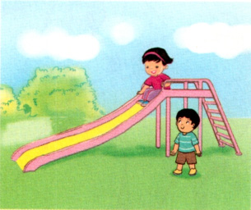
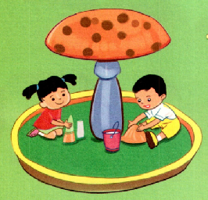

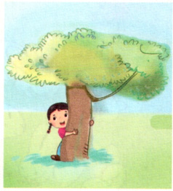

Slide 7
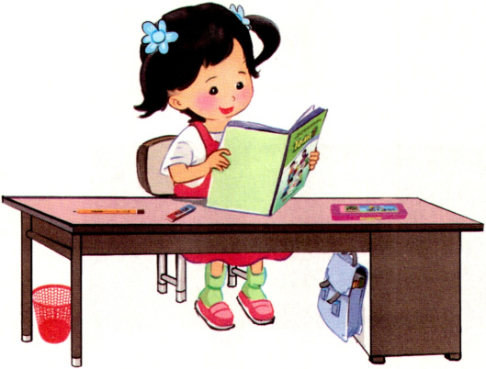

Slide 9
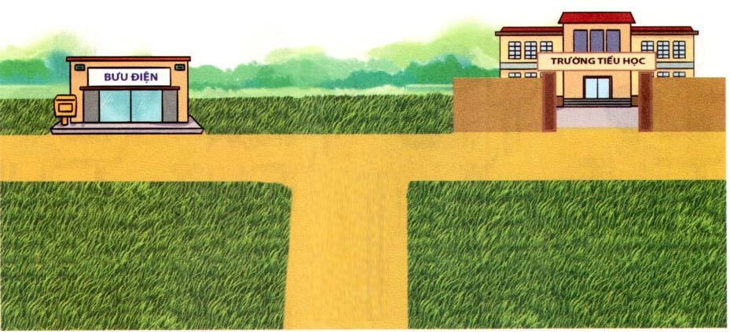


Slide 10


Slide 11


Slide 12

3. VËn dông

Slide 13

TRÂN TRỌNG CẢM ƠN!

